Slide 1
ULUSAL SPOR PROJELERİ MODÜLÜ
VATANDAŞ E-DEVLET BAŞVURU REHBERİ

Slide 2
1. GİRİŞ YÖNTEMİ
Karekodu okutarak doğrudan başvuru ekranına geçme
(Çocukları adına başvuracaklar açılan ekrandan Velayet kullanıcısına geçmelidirler)
ANKARA GENÇLİK VE SPOR İL MÜDÜRLÜĞÜ
Sportif Değerlendirme ve Takip Birimi

Slide 3
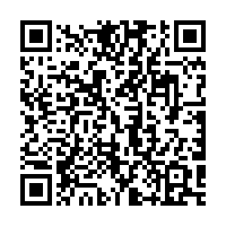
AŞAĞIDAKİ QR KODU TELEFONDAN OKUTARAK DOĞRUDAN SPOR KURSLARI BAŞVURU EKRANINA GİDEBİLİRSİNİZ.
ANKARA GENÇLİK VE SPOR İL MÜDÜRLÜĞÜ
Sportif Değerlendirme ve Takip Birimi

Slide 4
2. GİRİŞ YÖNTEMİ
EDEVLET İLE MANUEL GİRİŞ
ANKARA GENÇLİK VE SPOR İL MÜDÜRLÜĞÜ
Sportif Değerlendirme ve Takip Birimi

Slide 5
Ulusal Spor Projeleri başvuruları
Spor Bilgi Sistemi üzerinden gerçekleştirilmektedir. Bunun için;
www.turkiye.gov.tr
Adresinden E-Devlet sayfasına giriş yapılır.
ANKARA GENÇLİK VE SPOR İL MÜDÜRLÜĞÜ
Sportif Değerlendirme ve Takip Birimi

Slide 6
Edevlet arama boşluğuna SPOR BİLGİ SİSTEMİ yazarak ilgili modül açılır.
Önemli : Spor Bilgi Sistemini Google üzerinden aratarak girmeyiniz.
Edevlet içerisinden aratarak giriniz. Aksi halde yanlış bir ekrana yönlendirilebilirsiniz.
ANKARA GENÇLİK VE SPOR İL MÜDÜRLÜĞÜ
Sportif Değerlendirme ve Takip Birimi

Slide 7
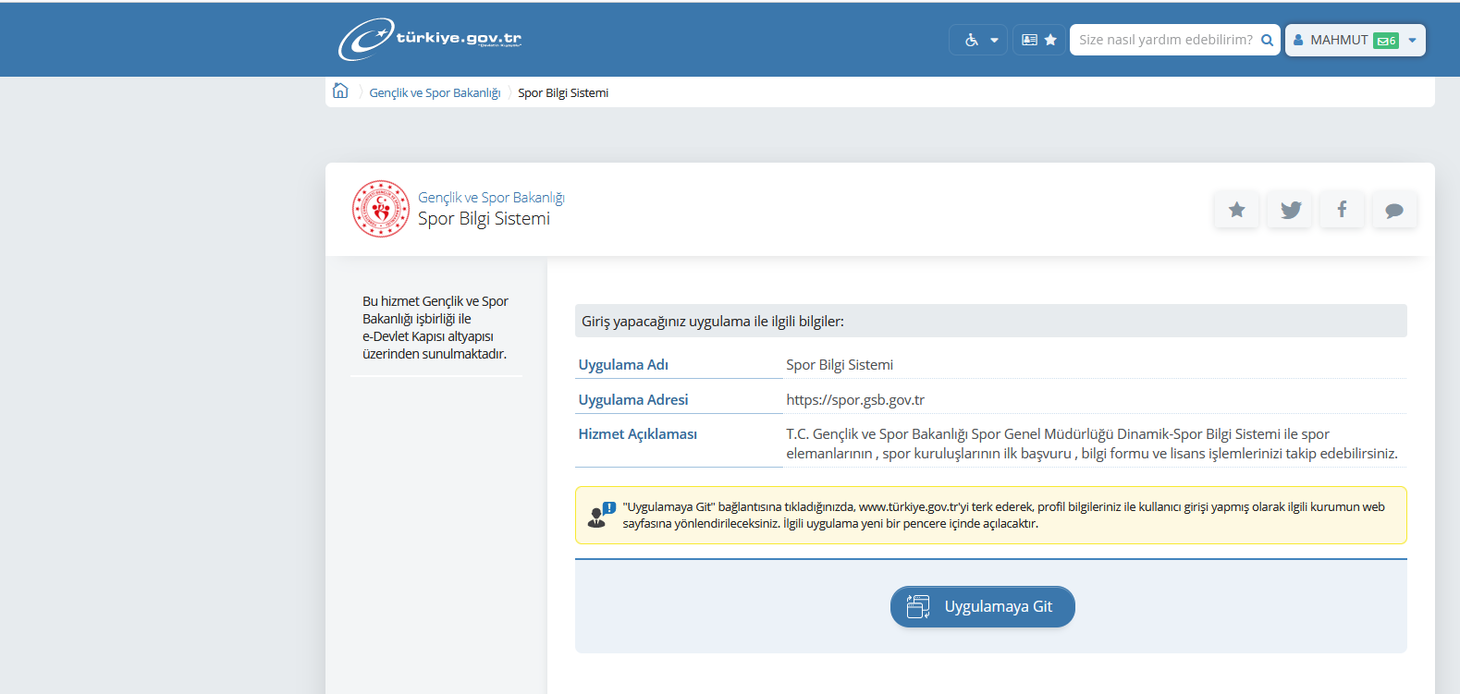
Açılan pencereden Uygulamaya Git düğmesine tıklanır.
ANKARA GENÇLİK VE SPOR İL MÜDÜRLÜĞÜ
Sportif Değerlendirme ve Takip Birimi

Slide 8
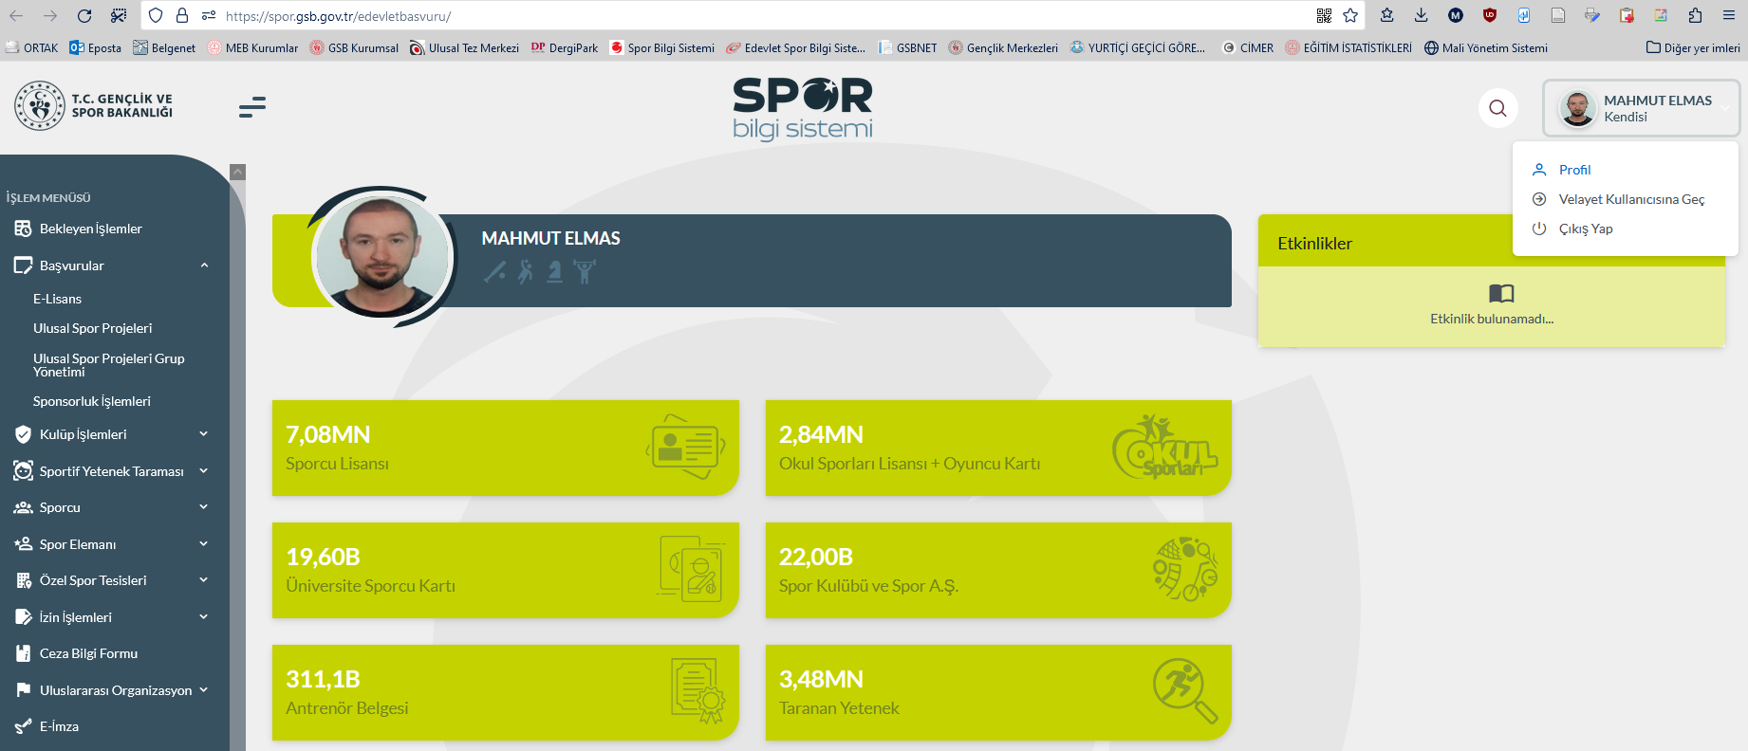
ANKARA GENÇLİK VE SPOR İL MÜDÜRLÜĞÜ
Sportif Değerlendirme ve Takip Birimi
Kişi kendi adına başvuracaksa soldaki BAŞVURULAR düğmesine tıklar. Listeden Ulusal Spor Projeleri seçilir.
Çocuğu adına başvuracak ise sağ üstte bulunan profil resmine tıklayarak VELAYET KULLANICISA GEÇ düğmesi ile çocuğun profiline geçiş yaparak işleme devam eder.

Slide 9
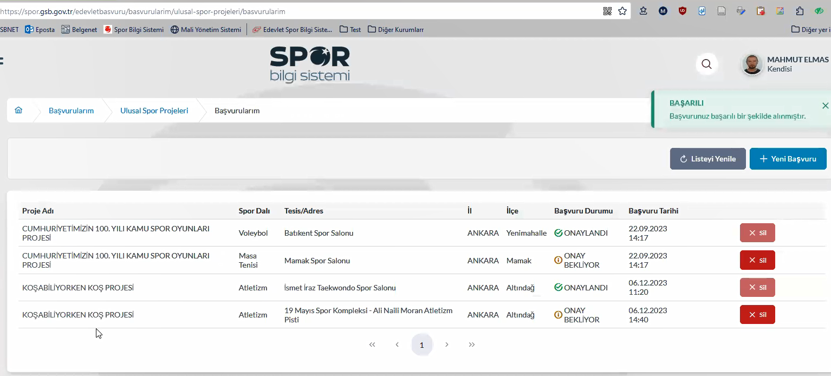
ANKARA GENÇLİK VE SPOR İL MÜDÜRLÜĞÜ
Sportif Değerlendirme ve Takip Birimi
«Yeni Başvuru» düğmesi ile başvuru işlemi başlatılır.

Slide 10
İlgili filtrelerden kişi kendine en uygun İl, İlçe, Branş, Proje seçimini yaparak Kursları listeleyebilir.
Sonraki Adım düğmesine tıklayarak işlemi tamamlar.
ANKARA GENÇLİK VE SPOR İL MÜDÜRLÜĞÜ
Sportif Değerlendirme ve Takip Birimi

Slide 11
ANKARA GENÇLİK VE SPOR İL MÜDÜRLÜĞÜ
Sportif Değerlendirme ve Takip Birimi
Başvuru tamamlandığında ONAY BEKLİYOR olarak gözükür.
Kişi kursa kabul edildiğinde ONAYLANDI olarak değişir ve kendisine OTOMATİK olarak SMS bildirimi yapılır.

Slide 12
ULUSAL SPOR PROJELERİ MODÜLÜ
VATANDAŞ E-DEVLET BAŞVURU REHBERİ

